Slide 1
豊 岡 市
オープンデータハンドブック
Toyooka
Open-Data Hand Book

Slide 2
市役所の机の上から
未来の資源を作り出そう
みなさんは、オープンデータって聞いたことありますか？
身近な生活に深く関わっているオープンデータ。
実は世界中でオープンデータを推進する取り組みが進んでいます。
本書は、豊岡市で始まったばかりのオープンデータの取り組みを、
少しでも広げていけるよう、思いを込めて作成しております。
一読いただき、ぜひオープンデータ公開に役立ててください。
あなたの一声を待っています。

Slide 3
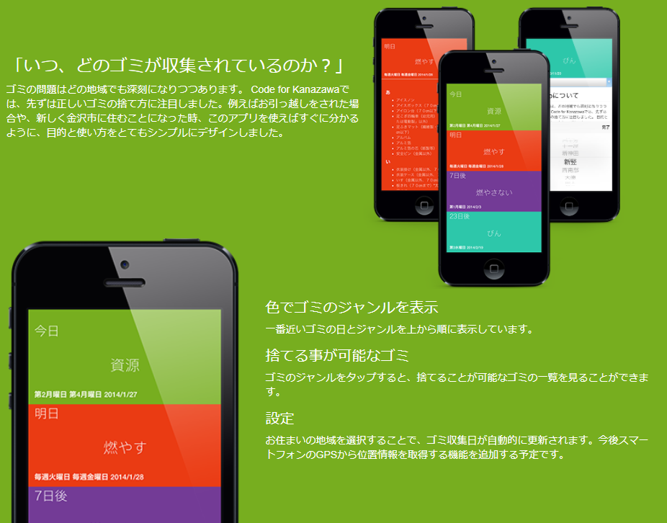
「市役所のデータは外に出してはいけない」は
本当なのか？
ゴミカレンダーと分別一覧のオープンデータから
アプリを開発した市民がいる !
オープンにすることで
まちをつくる資源
がうまれる
ゴミ分別アプリ「５３７４」
どの種類のごみを、いつ出すのか
教えてくれる金沢市のアプリです
引用：5374.jp（Code for Kanazawa作成） http://5374.jp/

Slide 4
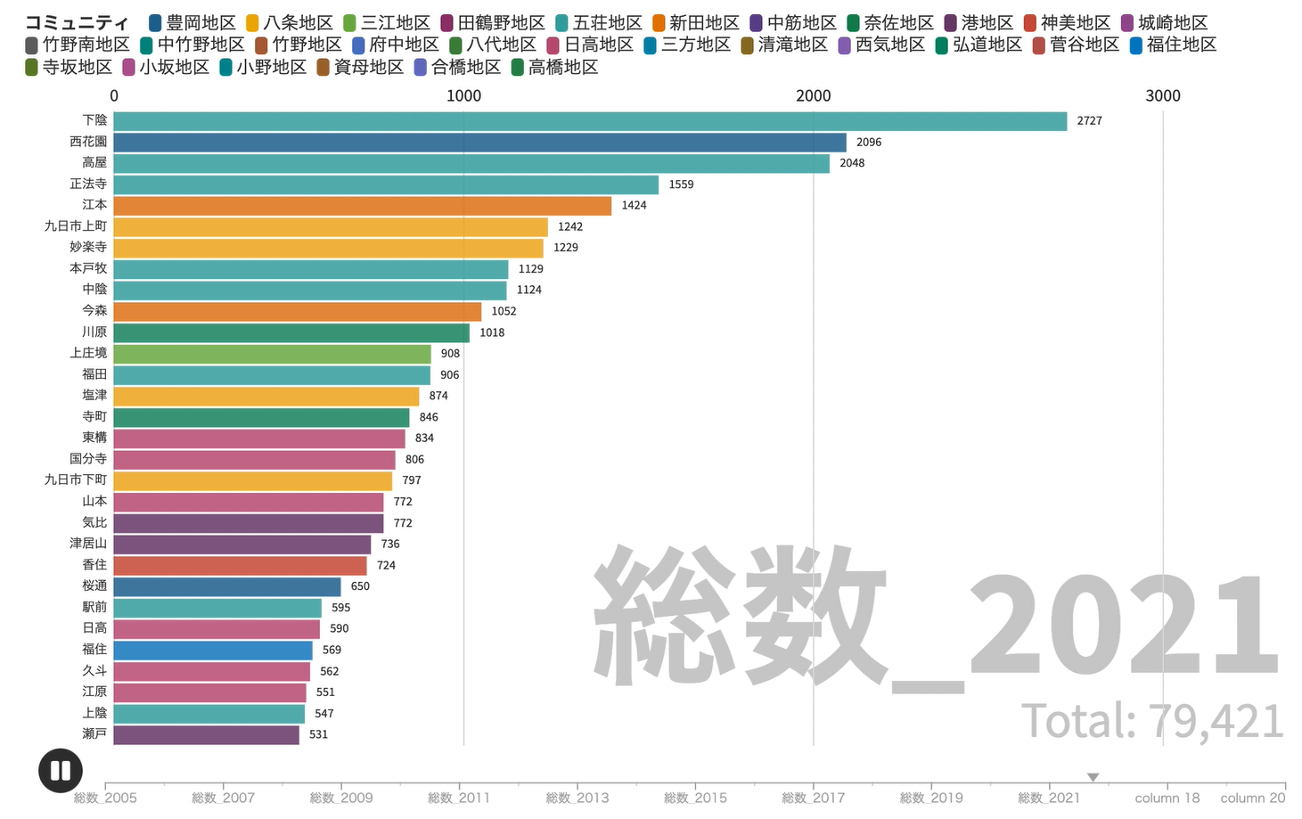
豊岡市のオープンデータ
こんなふうに可視化できます！
地区ごとの人口推移
がわかりやすい！
動画再生
クリック
見える化することで
コミュニケーション
がうまれる
今回 使用したオープンデータ
豊岡市行政区人口推移

Slide 5
01
オープンデータ
はどんなもの？
P１～P18
目次
02
機械判読可能な
データの作成
P19～P26
03
オープンデータ
公開・公開後
P27～P29

Slide 6
01
オープンデータ
はどんなもの？
1

Slide 7
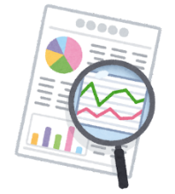
オープンデータってどんなもの？
・営利目的、非営利目的を問わず
二次利用可能なルールが適用されたもの
・機械判読に適したもの
・無償で利用できるもの
公開されていて、誰でも
使えるデータのことです
総務省動画チャンネル（オープンデータってなんだろう？）
https://www.youtube.com/watch?v=5tVVYrcaT24
２

Slide 8
なぜオープンデータを推進するの？
「官民データ活用推進基本法」という法律で、
国民がインターネット等を通じて容易に利用できるよう措置を講じることが義務付けられているんです
オープンデータのメリット
市民：自由に使いたいデータが公開されている！
職員：行政の透明性・信頼性の向上、
問い合わせや情報公開請求を削減できます！
３

Slide 9
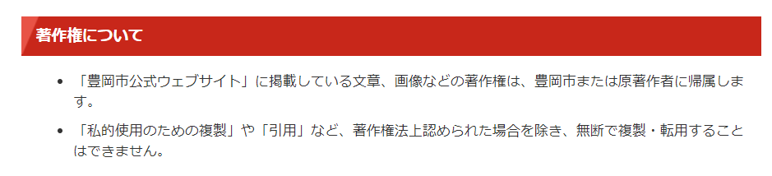
ＨＰの情報は勝手に使ってはいけないの？
著作権違反になるため、許可なく二次利用することはできません！
Cマークの右横に付けられた会社や個人に
著作権があるということを意味しています
４

Slide 10
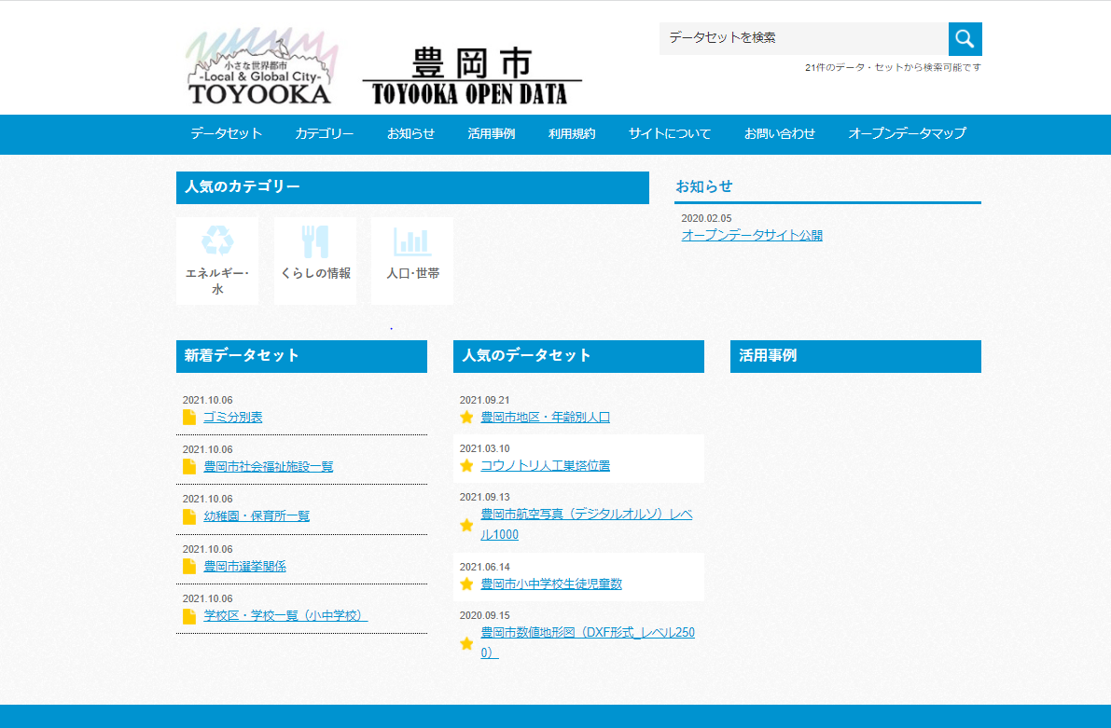
豊岡市はどんなオープンデータを公開中？
豊岡市オープンデータカタログサイト（https://odcs.bodik.jp/282090/）
このようなデータを
掲載しています！
５

Slide 11
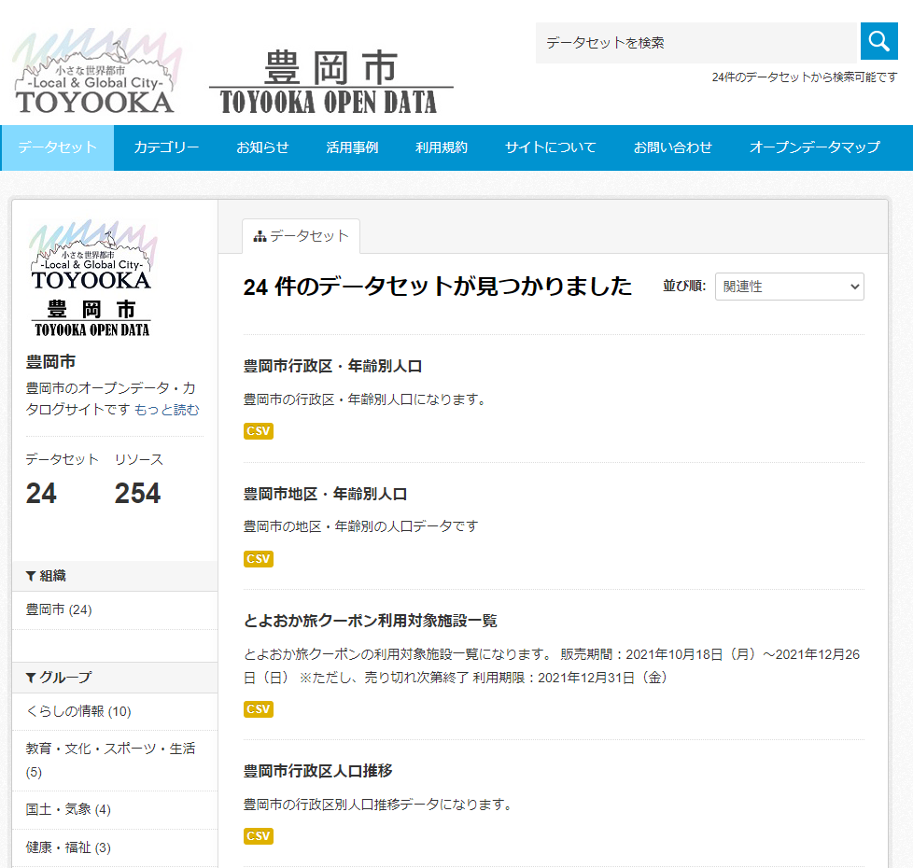
オープンデータをダウンロードしてみよう
データセットをクリック
ダウンロードしたい
データをクリック
６

Slide 12
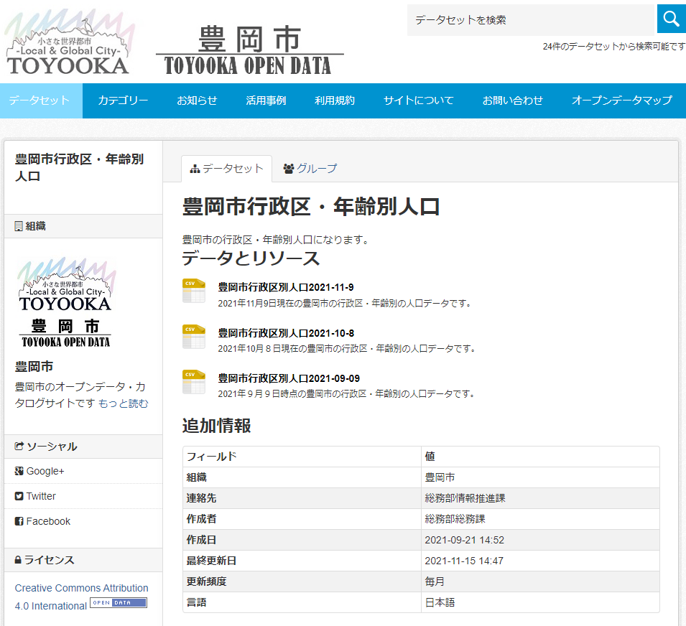
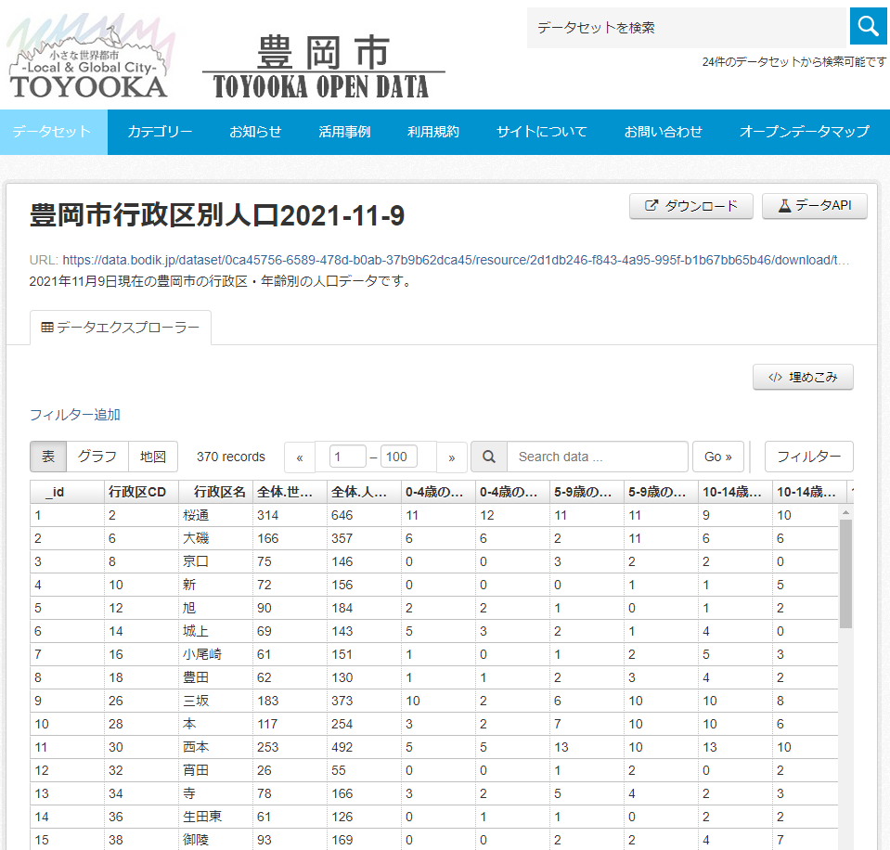
オープンデータをダウンロードしてみよう
URLをクリック
ダウンロードしたい
データをクリック
７

Slide 13
オープンデータをダウンロードしてみよう
ダウンロード完了
豊岡市行政区・年齢別人口（豊岡市行政区別人口2021-11-9）
８

Slide 14

オープンデータで何ができるの？
オープンデータを使ったデータ分析や
アプリ開発など様々なことに活用されています！
また、一つ一つのデータはただのデータでも、
データを掛け合わせることで
新たな発見やサービスが生まれる可能性があります！
活用事例イメージ動画
動画再生
クリック
９

Slide 15

オープンデータ活用事例① アプリ編
5374（ごみなし）アプリ
・ゴミ分別って細かいし難しいなぁ
・ゴミ出しの日って忘れがちだなぁ
このような日常の悩みを、オープンデータを使って
解決してくれるサービスアプリが開発されているんです！
10

Slide 16
オープンデータ活用事例① アプリ編
5374アプリ（ゴミカレンダーデータ × 分別一覧データ）
どの種類のごみを、いつ出すのか教えてくれるアプリです
オープンデータが
活用されています！
引用：5374.jp（Code for Kanazawa作成）
http://5374.jp/
11

Slide 17

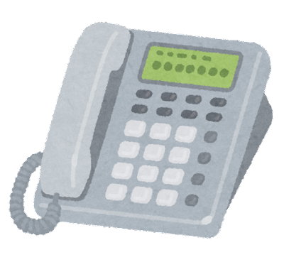
オープンデータ活用事例② 電話対応編
市民からの電話：近くのAEDはどこにある？
普段何気なく見ているAED、どこにあるか
知っていますか？
そのような時も、豊岡市のオープンデータ
カタログサイトで地図で探せるのです！
12

Slide 18
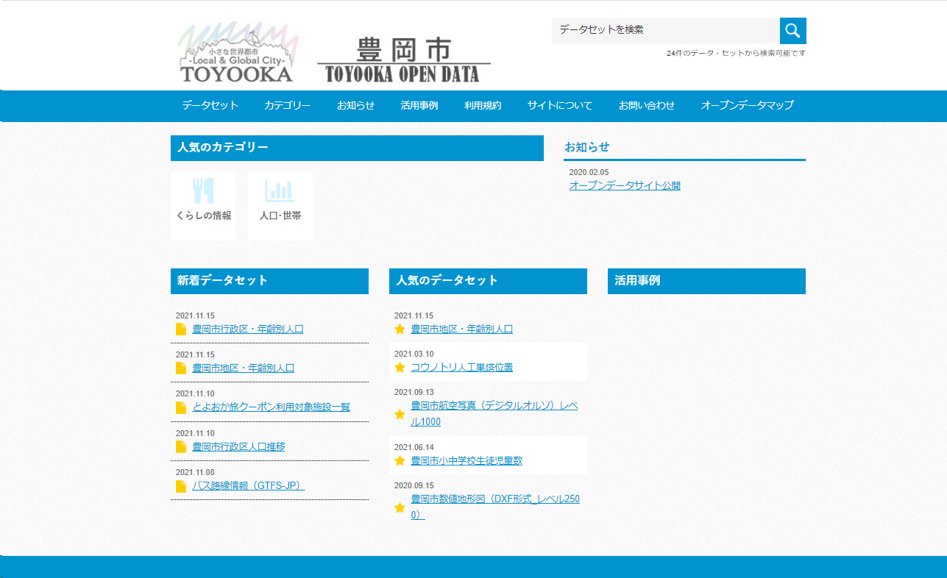
オープンデータ活用事例② 電話対応編
豊岡市オープンデータカタログサイト（https://odcs.bodik.jp/282090/）
ここを
クリック
13

Slide 19
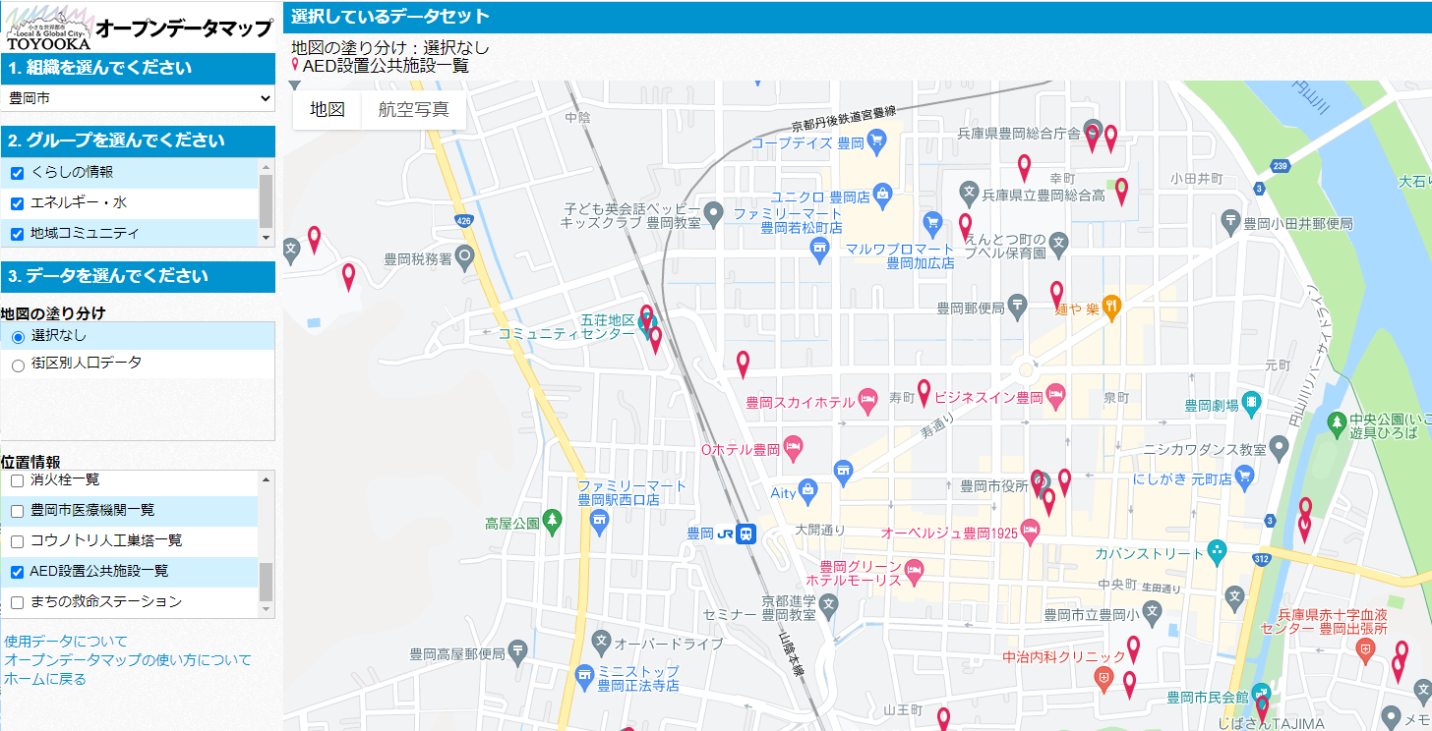
オープンデータ活用事例② 電話対応編
すぐに発見
できます！
チェック
14

Slide 20
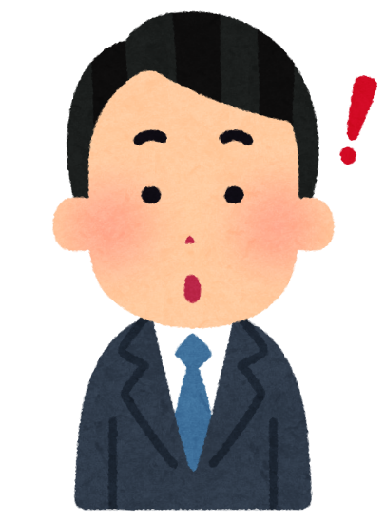
どのようなデータを公開したらいい？
どのようなデータでも、公開できる
データは公開していきましょう！
データの利用者は世界中の人々です！
誰も使わないだろうと思うデータが、
思ってもみないサービス開発に
つながることがあるんです！
15

Slide 21
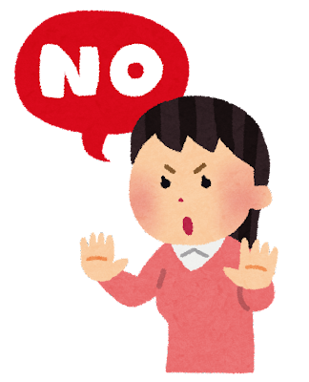
公開すべきでない情報って何がある？
オープンデータとして公開してはいけないデータもあります
個人情報や、具体的かつ合理的な理由により、
二次利用が認められないものについては、
オープンデータの対象外としましょう！
16

Slide 22

公開したデータが間違っていたら？
修正すれば
いいんです！
17

Slide 23

公開したデータが間違っていたら？
市民：オープンデータで公開されている
データ間違っていると思うんですけど…
職員：申し訳ございません
間違いを見つけていただき
ありがとうございます！
早速修正させていただきます！
ある日のやりとり
間違えないなんて不可能です
間違いが早く見つかって良かったと考えましょう！
18

Slide 24
02
機械判読可能なデータの作成
19

Slide 25
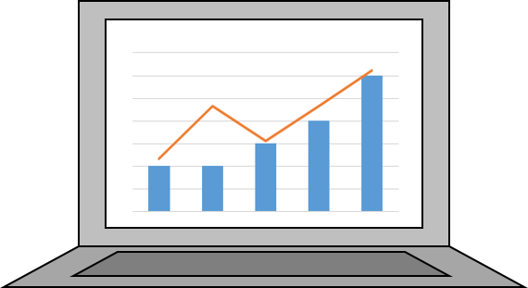
公開データの準備をしよう
データを作成する際は、機械判読可能なデータ形式にして公開しましょう！
データ項目は、施設名・住所・電話番号など基本的な情報に加え、公開できる項目は公開し、取捨選択は利用者に任せましょう！
Excel
CSV
20

Slide 26
機械判読可能なデータとは？
「機械判読」
コンピュータが、このデータにはどんな情報が
記載されているか読み取ることを指します。
機械判読可能なデータを作成
することで、簡単に人口推移
を「動くグラフ」にすること
もできるんです！
動画再生
クリック
21

Slide 27
機械判読可能なデータ作成
みなさんこのようなデータを普段作成してませんか？
実はこのエクセルデータ、機械判読が難しいんです！
22

Slide 28
機械判読可能なデータ作成
（機械判読が難しいエクセルの例）
セルが結合されている
１セルに２データあり
単位は項目に記載
（機械判読に適したデータに修正）
23

Slide 29
機械判読可能なデータ作成
・セルの結合、分離をしない
・１セル１データにする
・数値データに単位は含まず項目に記載する（円・kg等）
・（，）も手入力で入力しない
・スペースも数字間に入れない
・体裁調整でスペースや改行を使用しない
もっと知りたい
ときはこちら！
引用：総務省「統計表における機械判読可能なデータ作成に関する表記方法」
https://www.soumu.go.jp/menu_news/s-news/01toukatsu01_02000186.html
24

Slide 30
機械判読可能なデータ作成（縦持ちデータ）
人が見てわかりやすいデータと、機械が見てわかりやすいデータは、異なります！
縦持ち
データ
25

Slide 31
機械判読可能なデータ作成（縦持ちデータ）
人が見てわかりやすいデータと、機械が見てわかりやすいデータは、異なります！
１行に１データにすることで
機械が読み取れます！
26

Slide 32
03
オープンデータ
公開・公開後
27

Slide 33

オープンデータを公開しよう
オープンデータとして公開するデータに位置情報が付与
できる場合は、別冊「位置情報付与マニュアル」を参照
して付与してください
データが完成した後は、情報推進課にお電話ください！
価値あるデータのご提供、お待ちしております！
28

Slide 34
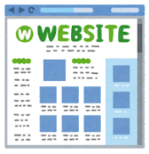

公開したら終わり？
オープンデータとして公開したデータは、公開したら終わりではありません！
情報の誤りが見つかった際、情報が更新された際は、担当課にて修正し、情報推進課までご連絡ください！
カタログサイト
公開（更新）
データ修正
データ見直し
29

Slide 35

発行：第1版（20220201）
豊岡市 情報推進課
Toyooka
Open-Data Hand Book

